Slide 1

Урок 13. Тестування інтерфейсу користувача (GUI). Тестування web-застосунків

Slide 2


Структура заняття
User experience (UX)
Тестування UX
User Interface (UI)
Елементи інтерфейсу web-сайту
Тестування UI
Інструменти розробки дизайну
Інструменти тестування UI

Slide 3
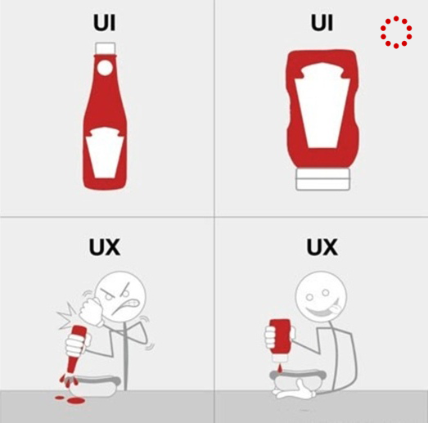

Slide 4
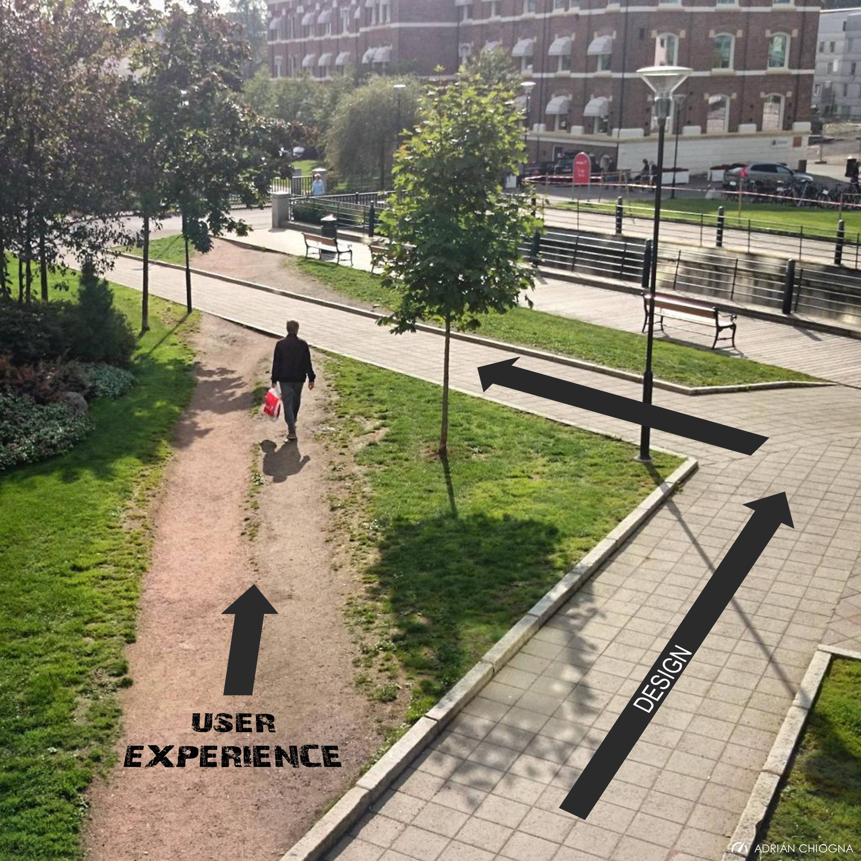

Slide 5

UX (user experience — досвід користувача)
це процес підвищення задоволеності користувачів за рахунок підвищення зручності використання, доступності та задоволення, що надається при взаємодії користувача та продукту.
Для цього використовуються макети, прототипи, карта сайту. Також проводяться дослідження, конкурентний аналіз, юзабіліті-тестування, А/Б тестування.

Slide 6
UX дизайнер
особа, що відповідає за логіку та створення логічного продукту. Дбає про те, як користувачі почуваються при користуванні продуктом.
Якщо ваш сайт або програму важко використовувати, то користувачі будуть розчаровані і відразу підуть. Завдання UX дизайнера не допустити такого сценарію.

Slide 7
UX - заснований на 3 складових:
Юзабіліті-тестування.
Дослідження користувачів.
Потреби користувачів.
Методи UX тестування
Опитування
Теплові карти
Відгуки від користувачів
A/B тестування

Slide 8
Теплові карти
Це графічне уявлення про те, де користувачі натискали, прокручували, наводили курсор або переходили по сторінках.

Slide 9


Slide 10
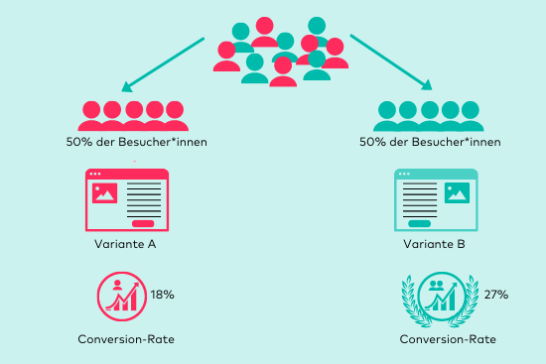
A/B тестування
Це найкращий спосіб точно виміряти та побачити, чи впливають ваші зміни позитивно на метрику, яка має значення для вашого UX.
Показує, який варіант дизайну користувачам подобається більше.

Slide 11
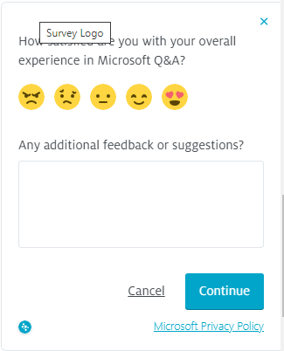
Відгуки від користувачів
Дослідження включають розрахунок індексів CSI (вимірює рівень задоволеності) і NPS (вимірює рівень лояльності, готовності рекомендувати).
Дослідження необхідні прийняття рішень про подальші кроки розвитку як окремих товарів та послуг, і компанії загалом.

Slide 12
UI (user interface — користувальницький інтерфейс)
є точкою взаємодії людини та продукту. Дизайн кнопок, полів вводу і т. п. — це місце, де користувач взаємодіє з системою.
UI - це проектування точок взаємодії між користувачами і сайтом.

Slide 13
UI - оснований на 3 складових:
Компонування елементів
Візуальний дизайн
Фірмове оформлення.
Якщо потрібна кнопка, то UI дизайнери зосередяться на візуальній частині. А саме, як кнопка виглядатиме, який колір краще використовувати.

Slide 14
UI-тестування
Етап комплексного тестування програмного забезпечення, на якому QA-фахівці перевіряють якість всіх компонентів інтерфейсу.
UI-тестування допомагає переконатися, що функції програми відпрацьовують для досягнення цілей та зручні для користувачів.
UI-тестування покращує якість програмного забезпечення та забезпечує зручність програми для користувачів.
Тестування всіх візуальних індикаторів та іконок, меню, перемикачів, текстових полів, прапорців, панелей інструментів, кольорів, шрифтів та інших елементів керування та прийняття рішень у цифровому середовищі.

Slide 15
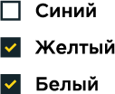
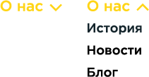
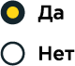

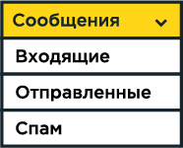
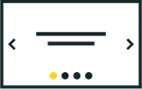


Елементи інтерфейсу web-сайту
Кнопка (button)
Radiobutton
Checkbox
Select
елемент, при натисканні на який відбувається дія на сайті.
дозволяє користувачеві вибрати одну опцію.
Дозволяє вибрати кілька опцій.
дозволяє користувачеві вибрати одну опцію зі списку.
Accordion
Слайдер (slider)
Контент (content)
Pop-up
елемент інтерфейсу що складається з заголовків і контенту, що приховується і відкривається.
перемикач зображень (або іншого контенту), який працює автоматично або вручну.
текст, зображення, відео, тобто наповнення сайту.
невелике спливаюче вікно в кутку екрана.

Slide 16


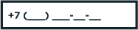





Елементи інтерфейсу web-сайту
Текстове поле (field)
Поле пароля (password field)
Маска (mask)
Посилання (link)
це значення, що вказують формат допустимих значень вхідних даних у полі.
елемент інтерфейсу, який перенаправляє вас за адресою, вказаною в ньому.
поле для введення текстових значень.
поле для введення пароля. Автоматично приховує символи, замінюючи їх на крапки чи зірочки.
Рядок завантаження (loading bar)
Перемикач (switch)
Хлібні крихти (Breadcrumbs)
Рейтинг (Rating bar)
елемент, що показує рівень завантаження контенту або функції, що виконується.
елемент інтерфейсу, який дозволяє вибрати один із станів, найчастіше вкл/вимк.
навігаційний ланцюжок, що показує шлях від початку до того рівня, де зараз знаходиться користувач.
елемент інтерфейсу, що показує середню оцінку.

Slide 17
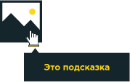







Елементи інтерфейсу web-сайту
Курсор Поінтер (Pointer)
Курсор Текст (Text)
Тултип (tooltip)
Пагінація (pagination)
підказка, що випливає при наведенні на елемент.
тип курсору у вигляді руки з витягнутим вказівним пальцем. Зазвичай з'являється при наведенні на посилання.
стандартний тип курсору для редагування тексту.
нумерація сторінок, яка зазвичай відображається як навігація в кінці сторінки.
Стрілки (arrow)
Пошуковий рядок
Плеєр (player)
Повзунок (slider)
вид навігації
рядок, щоб ввести пошуковий запит.
елемент, що відтворює аудіо та відеофайли.
призначений для введення чисел у вказаному діапазоні.

Slide 18



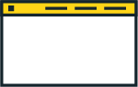


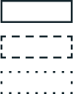
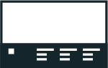
Елементи інтерфейсу web-сайту
Модальне вікно
Блок (Екран)
Розділ
Шапка (header)
з'являється на більшу частину екрана та блокує роботу з рештою сайту.
смисловий елемент, що включає інформацію тільки про одну сутність.
сторінка сайту
найвища частина сайту. Зазвичай у ній розташовані логотип, меню та контактна інформація.
Підвал (footer)
Галерея (galery)
Прев'ю (preview)
Бордер (border)
найнижча частина сайту. Там є контактні дані, швидкі посилання на популярні розділи, копірайт, політика конфіденційності та посилання на розробника сайту.
набір кількох зображень.
зображення або частина іншого контенту, зменшена у розмірі.
обведення елемента. Буває solid (цілісний), dashed (лініями) та dotted (точками).

Slide 19

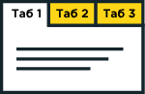

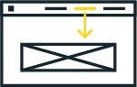

Елементи інтерфейсу web-сайту
Теги (tags)
Вкладки (tabs)
Алерт вікно (alert window)
розташовується під контентом та показує належність статті, товару, тощо до конкретної категорії. Найчастіше при натисканні на тег, ви потрапите на сторінку з контентом, що має такий тег
елемент інтерфейсу, так само як і акордеон, складається із заголовка та прихованого контенту, на який можна потрапити при зверненні до заголовка.
спливаюче вікно, що блокує взаємодію користувача не тільки з елементами на даній сторінці, але і в цілому з усім браузером.
Якір (anchor)
Прелоадер (Preloader)
елемент інтерфейсу, що перенаправляє вас за адресою і до конкретного елемента, вказаного в ньому.
анімований елемент, що відтворюється у процесі завантаження сайту, відео, зображень та іншого контенту.

Slide 20
Чек-лист для UI-тестування:
Загальний вигляд сторінки:
тут перевіряється цілісність зовнішнього вигляду (досить суб'єктивний, але важливий критерій), наскільки гармонійно та приємно виглядає програмний продукт, а також важливо переконатись, що при масштабуванні нічого не порушується. Користувачі можуть відкривати сторінки з різних пристроїв з різними дозволами, важливо щоб на будь-якому текст був читаний, всі елементи відображалися правильно, не наїжджали один на одного і не зникали, і так далі.
Єдиний вигляд:
для цілісності інтерфейсу дуже важливо уніфікувати весь дизайн. Кольори, шрифти, поля, іконки, зображення та інші елементи на сторінках програмного продукту мають бути стандартними для цього проекту. Адже якщо в дизайні щось вибивається із загальної картини, це може вплинути на ставлення користувачів до програмного продукту.

Slide 21
Чек-лист для UI-тестування:
Вибір елементів:
на сторінці завжди є елементи, з якими можна взаємодіяти. Ці елементи слід виділяти певним чином. Приклад: на комп'ютері під час наведення курсору на інтерактивний об'єкт він підсвічується, або при наведенні курсору на посилання з'являється вікно з додатковою інформацією. Варіантів може бути безліч, але кожен із них вимагає перевірки. Також важливо переконатися, що після натискання на певний елемент, він виділяється. Це важливо для того, щоб користувач знав, яка опція була обрана або який елемент задіяний.
Текст:
на будь-якій сторінці завжди є текст, і йому при тестуванні варто приділити належну увагу. По-перше, він не повинен містити помилок, друкарських помилок та інших можливих похибок. По-друге, текст має бути вирівняний за однаковими параметрами, щоб загальна картина виглядала цілісно та гармонійно. Також важливо переконатися, наскільки буде читати текст при масштабуванні сторінки.

Slide 22
Чек-лист для UI-тестування:
Робота з полями:
поля бувають двох видів – одні завжди незмінні, інші призначені для введення інформації. Дуже важливо, щоб два ці види чітко відрізнялися один від одного, щоб користувач не міг їх сплутати або помилитися. Але при цьому всі поля одного виду потрібно уніфікувати, щоб дизайн був в одному стилі.
Форми:
при роботі з формами є безліч елементів, на які варто звернути увагу. По-перше, це саме вікно форми, його розташування, зовнішній вигляд і таке інше. По-друге, елементи на формі: радіокнопки, чекбокси, списки, що випадають, текстові поля, і так далі. Усі елементи повинні відповідати вимогам та специфікаціям.

Slide 23
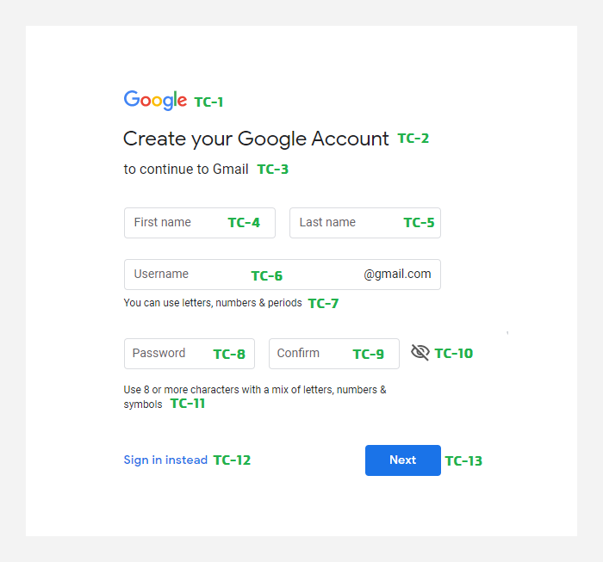


Slide 24
Test Cases | Short Description
TC1 | Перевірити логотип, його розташування та шрифт сторінки.
TC2 | Перевірити правильність заголовка сторінки. Перевірити шрифт
TC3 | Перевірити фокус курсора на полі за промовчанням. Перевірити обов'язкові поля, натиснувши кнопку «Далі», доки форма порожня. Перевірити положення та вирівнювання текстового поля. Перевірити введення як допустимих, так і неприпустимих символів у позначках полів.
TC4 | Перевірити положення та вирівнювання текстового поля. Перевірити позначки полів, переконайтеся, що приймаються як допустимі, так і неприпустимі символи.
TC5 | Перевірити положення та вирівнювання текстового поля. Перевірити позначки полів, переконайтеся, що приймаються як допустимі, так і неприпустимі символи.
TC6 | Перевірити повідомлення про помилку, ввівши заборонені та дозволені символи. Перевірити правильність повідомлення про помилку.
TC7 | Перевірити шрифт, положення та вирівнювання тексту. Перевірити шрифт, положення та вирівнювання повідомлення про помилку, коректність тексту.

Slide 25
Test Cases | Short Description
TC8 | Переконайтеся, що приймаються як допустимі, так і неприпустимі символи. Перевірте що символи паролю приховуються Перевірте положення та вирівнювання текстового поля.
TC9 | Збережіть пароль. Переконайтеся, що приймаються як допустимі, так і неприпустимі символи. Перевірте що символи паролю приховуються Перевірте положення та вирівнювання текстового поля.
TC10 | Перевірте положення піктограми. Перевірте значок, показує або приховує пароль користувача.
TC11 | Перевірте повідомлення про помилку, ввівши заборонені та дозволені символи. Перевірте правильність повідомлення про помилку.
TC12 | Протестуйте спливаючі вікна та гіперпосилання.
TC13 | Протестуйте надсилання даних. Перевірте положення та зрозумілість кнопки.

Slide 26

Інструменти розробки дизайну
Figma
Векторний онлайн-сервіс розробки інтерфейсів та прототипування з можливістю організації спільної роботи. Працює у двох форматах: у браузері та як клієнтський додаток на десктопі користувача. Зберігає онлайн-версії файлів, з якими працював користувач.
У ньому можна створити прототип сайту, інтерфейс програми та обговорити редагування з колегами в реальному часі.
Zeplin
сервіс для спільної роботи між дизайнерами та розробниками, покликаний збільшити швидкість виконання проектів. За допомогою Zeplin верстальники сайтів та фронтенд розробники додатків можуть отримати необхідний програмний код для верстання.

Slide 27
Інструменти UI-тестування
Назва | Опис
WhatFont | Найпростіший спосіб визначити шрифти на веб-сторінках
Pixel Perfect | Дозволяє верстальнику досягати точної схожості з макетом дизайнера. Коли проект зданий, клієнт бачить те, що очікував отримати.
Browserstack | Індійська хмарна платформа для тестування веб- та мобільних пристроїв, яка надає розробникам можливість тестувати свої веб-сайти та мобільні додатки в браузерах на вимогу, операційних системах і реальних мобільних пристроях.
Eyedropper | Збільшений інструмент для піпетки та вибору кольору, який дозволяє вибирати значення кольору з веб-сторінок тощо.
Pixie | Проста програма, яка дозволяє веб- та графічним дизайнерам поєднувати кольори. Щоб скористатися ним, просто наведіть курсор миші на колір на екрані. Pixie розповість вам значення цього кольору в різних форматах, від значень CMYK, які використовуються принтерами, до значень шістнадцяткового, HSV, HTML і RGB.
PixelZoomer | Робить знімок екрана поточного веб-сайту та надає різні інструменти для піксельного аналізу. Ви можете наближати веб-сайти (до 3200%), вимірювати відстані та вибирати кольори за допомогою піпетки.
MeasureIt | Надбудова, призначена для відображення мір у вікні перегляду, що полегшує процес проектування об’єктів з точними мірками. Ці інструменти надзвичайно корисні для будь-якої роботи, яка вимагає точних вимірів, включаючи архітектурні проекти, технічний дизайн та 3D-друк.
Screen Calipers | Програма, яка дозволяє дизайнерам швидко та точно вимірювати будь-що на екрані комп’ютера. Програма нагадує реальні штангенциркулі, що робить програму настільки інтуїтивно зрозумілою у використанні, що не вимагає жодних інструкцій.
Grammarly | Онлайн-платформа на основі штучного інтелекту для допомоги у спілкуванні англійською мовою. Підвищує якість письмового спілкування, пропонуючи рекомендації щодо правильності (граматика та механіки письма), чіткості (стислість та зрозумілість), захопливості (словниковий запас та розмаїття) та тону повідомлення (формальність, ввічливість і впевненість)
Spell Checker | це допоміжна програма, яка шукає в тексті документа слова, написані неправильно. Знайдені помилки позначаються спеціальним чином — зазвичай для цього використовується червоне підкреслення. У деяких випадках користувачеві, окрім зазначення місць можливих помилок, надається можливість вибрати один із правильних варіантів написання.
Link Evaluator | Розширення Firefox, розроблене, щоб допомогти користувачам оцінити доступність мережевих ресурсів, пов'язаних із цією веб-сторінкою. При запуску він автоматично переходить по всіх посиланнях на поточній сторінці та оцінює відповіді кожного URL
Xenu’s link sleuth | Комп'ютерна програма, яка перевіряє веб-сайти на наявність битих гіперпосилань
Notes:
Measurelt

Slide 28

Домашнє завдання

